Slide 1
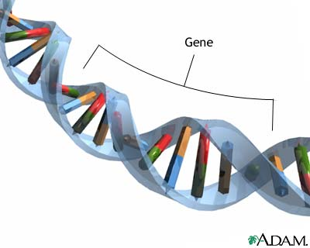
تركيب المادة الوراثية DNA
د.حسنه عامر مهوس- كلية تربية القرنة-
جامعة البصرة

Slide 2
خصائص المادة الوراثية genetic material features
لا بد أن تمتلك المادة الوراثية الخصائص التالية :
خزن المعلومات الوراثية stores information
نقل المعلومات الوراثية من جيل الى اخر transfers information
التعبير عن نفسها بإظهار الصفات gene expression
DNA → RNA → proteins→ Trait
- القدرة على التغيير و الطفور mutation and recombination

Slide 3
الأحماض النوويةNucleic Acids
يوجد نوعان من الأحماض النووية
الحامض النووي الرايبوزي RNA (RNA) ribonucleic acid
الحامض النووي الرايبوزي منقوص الأوكسجين DNA deoxyribonucleic acid( DNA )
التركيب Structure
تتألف الأحماض النووية من وحدات بنائية أولية monomers تدعى nucleotides

Slide 4
النيوكليوتيدات Nucleotides
تتكون النيوكليوتيدات من ثلاث أجزاء رئيسية هي :
1- قاعدة نتروحينية nitrogen base
2- سكر خماسي الكاربون pentose sugar
ribose الرايبوز في ال RNA
deoxyribose الرايبوز المنقوص الأوكسجين في ال DNA
3- مجموعة فوسفات phosphate (PO₄) group

Slide 5
أنواع النيوكليوتيدات nucleotides Types of nucleotides
يوجد نوعان رئيسيان من النيوكليوتيدات اعتمادا على عدد الحلقات في القواعد النتروحينية :
- البيوريناتpurines : مؤلفة من حلقتين double ring N base ومن أمثلتها :
الادنين adenine (A)
والجوانين guanine (G)
البايريميديناتpyrimidines : مؤلفة من حلقة واحدة single ring N base ومن أمثلتها :
السايتوسين cytosine (C)
والثايمين thymine (T)
واليوراسيل uracil (U)

Slide 6
أنواع القواعد النتروجينية Types of nitrogen bases

Slide 7
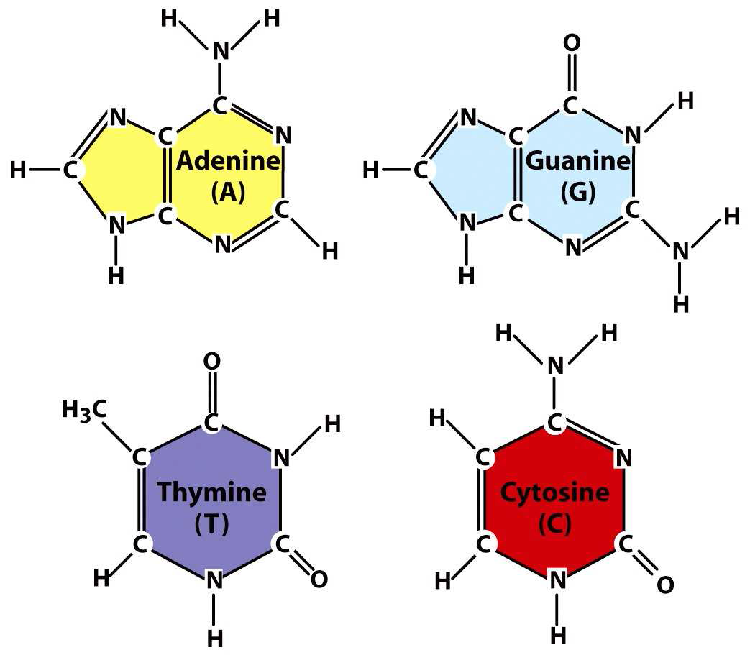
القواعد النتروجينية في الحامض DNA

Slide 8
كيفية ارتباط عناصر النيوكليوتيدة وتكوين الحامض النووي
يتكون الحامض النووي من ارتباط عدد كبير من الوحدات الأولية المسماة النيوكليوتيدة لتكوين بوليمر الحامض النووي Nucleic polymer . تتكون النيوكليوتيدة نتيجة :
ارتباط السكر الخماسي مع مجموعة الفوسفات بروابط الفوسفوداي استر phosphodiester bond بذرة الكربون رقم 5´ لتكوين ما يدعى بالنيوكليوسيدة nucleoside,وهي تمثل العمود الفقري Backbone للسلسلة . Nucleoside P+S=
تتكون النيوكليوتيدة nucleotide من ارتباط النيوكليوسيدة بالقاعدة النتروجينية . nucleotide P+S+ N=
ترتبط القاعدة النتروجينية بالسكر الخماسي بذرة الكربون رقم 1´ .

Slide 9
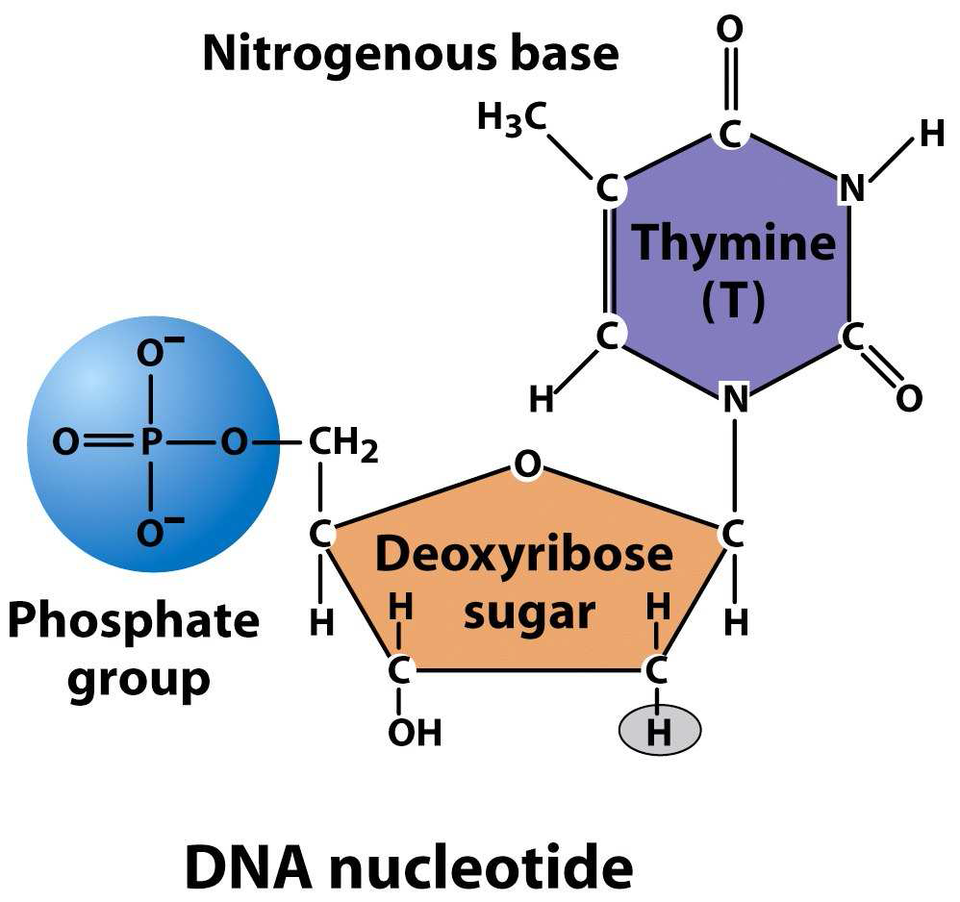
تركيب نيوكليوتيدة الDNA
5´ - P
OH
3´- OH

Slide 10
كيفية تكوين شريط الحامض النووي
يتألف كل شريط من ارتباط عدد كبير من النيوكليوتيدات عن طريق:
ارتباط مجموعة الهيدروكسيل OH من ذرة الكاربون رقم3´ من السكر الخماسي في نيوكليوتيدة مع جزيئة الفوسفات المرتبطة بذرة الكربون رقم 5´ من النيوكليوتيدة التي تحتها , وهكذا ....
ينتهي كل شريط بنهايتين حرة احدهما 5´ P - والأخرى 3´ -OH .
5´ - P
3´ - OH

Slide 11
تكوين شريطا ال DNA
يرتبط كل شريط مع الشريط المقابل بواسطة الأواصر الهيدروجينية بين القواعد النتروجينية بحسب قاعدة الازدواج القاعدي base pairing : بيورين مع بايريميدين purine :: pyrimidine
الادنين adenine (A) والثايمين thymine (T)
A :: T اصرتان هيدروجينية 2 H bonds
والجوانين guanine (G) والسايتوسين cytosine (C )
G :: C ثلاثة أواصر هيدروجينية 3 H bonds

Slide 12
شريط الDNA

Slide 13
ابرز مميزات شريطي ال DNA DNA Features of
القطبية polarity : يمتلك كل شريط نهايتين حرة تمثل قطباه احدهما تسمى النهاية P-5´ والأخرى النهاية 3´-OH .
الازدواج القاعدي :base pairingترتبط القواعد النتروجينية في كل شريط بقواعد الشريط الأخر بأواصر هيدروجينية .
التكامليةcomplementary : كل شريط يكون متمما للشريط الذي يقابله اي ان G دائما يقابلها او ترتبط مع C ( G ::: C ) , وان A دائما يقابلها او ترتبط مع T( A :: T ) .
التضاد بالتوازي antiparall : كل شريط يوازي الشريط الأخر ولكن بالمقلوب اي ان النهاية P-5´ بالشريط الأول تقابلها النهاية 3´- OH في الشريط الأخر والعكس صحيح .
يكون الشريطان بشكل حلزون مزدوج double helix .
فك الالتحام واعادة الالتحام للاواصر الهيدروجينية.

Slide 14
شريط الحامض النووي RNA
من ابرز سمات الحامض RNA هي :
يحتوي على السكر الخماسي الرايبوزي .
مؤلف من شريط واحد من النيوكليوتيدات .
يحتوي على القواعد النتروجينية G,C,A وعلى قاعدة اليوراسيلU والتي تزدوج مع الأدنين بدلا من الثايمين T.
يتواجد بعدة أنواع .

Slide 15
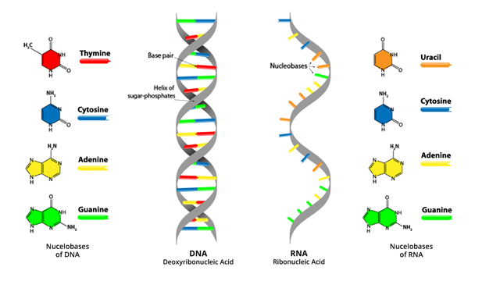
تركيب الأحماض النووية DNA, RNA

